Slide 1

স্বাগতম

Slide 2
শিক্ষক পরিচতি
পাঠ পরিচতি
হোসাইন আহাম্মদ
সহঃ শিক্ষক
গোপালনাগর ফাযিল মাদ্রাসা
সদর, ময়মনসিংহ ।
আইডি-৩২
শ্রেনীঃ ৯ম
বিষয়- সামাজিক বিজ্ঞান
সময়- ৫০ মিনিট
তারিখ-১৯-০৬-২০১৩

Slide 3


Slide 4
সৌরজগত
মঙ্গল,গ্রহাণুপুঞ্জ

Slide 5
শিখন ফল
সৌরজগত সম্পর্কে বলতে পারবে।
সৌরজগত এর বুধ, শুক্র, পৃথিবী গ্রহ সম্পর্কে বলতে পারবে।

Slide 6

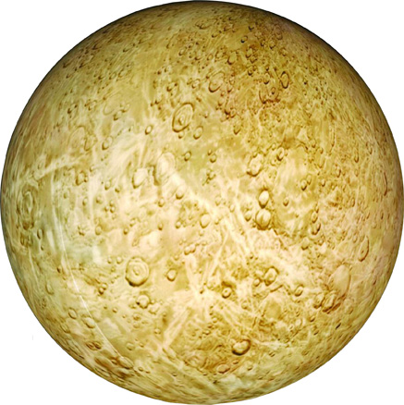
উপাস্থাপন
বুধ
ব্যাস ৪,৮৫০ কিমি
সূর্য হতে দূরত্ব ৫.৮ কোটি কিমি

Slide 7
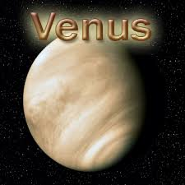
শুক্র
সূর্য হতে দূরত্ব ১০.৮ কোটি কিমি ।
পৃথিবী হতে দূরত্ব ৪.৩ কোটি কিমি ।

Slide 8
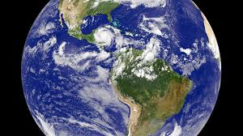
পৃথিবী
পৃথিবীর আয়তন ৫১০,১০০,৪২২ বর্গ কিমি ।
সূর্য হতে দূরত্ব ১৫ কোটি কিমি ।

Slide 9
দলীয় কাজ
পৃথিবী গ্রহ সম্পর্কে বল।
সৌরজগত সম্পর্কে বল।

Slide 10
মূল্যায়ন
সৌরজগত কি?
আমরা কোন গ্রহে বাস করি?
পৃথিবীর আয়তন কত?

Slide 11
বাড়ীর কাজ
সৌরজগত এর চিত্র এঁকে বুধ, শুক্র, পৃথিবী গ্রহ চিহ্নিত কর?

Slide 12

ধন্যবাদ

